Slide 1
библиотечный урок педагога -библиотекаря МАОУ СОШ №15 г. Серов « Хочу узнать, как появилась КНИГА»
г.Серов 2024

Slide 2
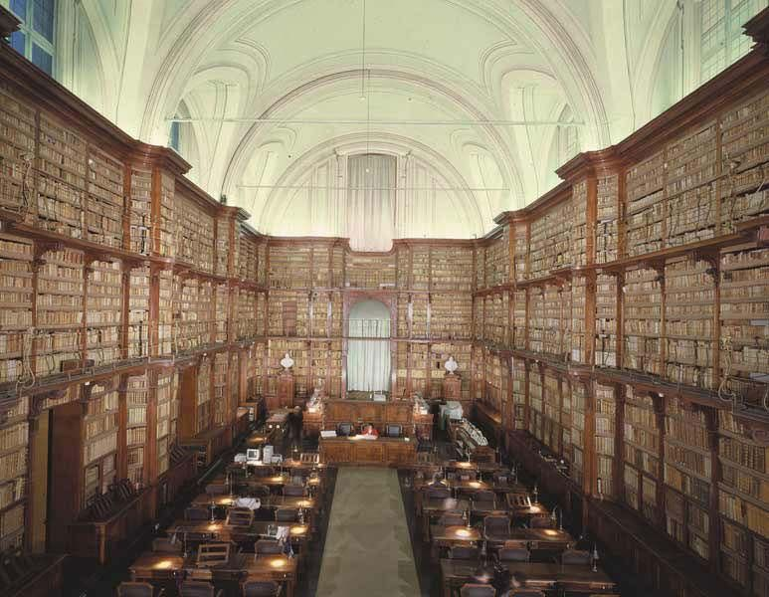
библиотека

Slide 3
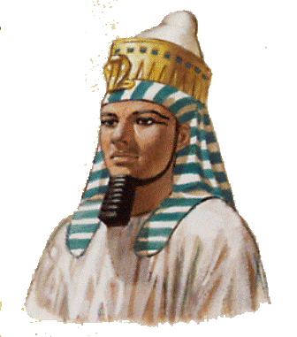
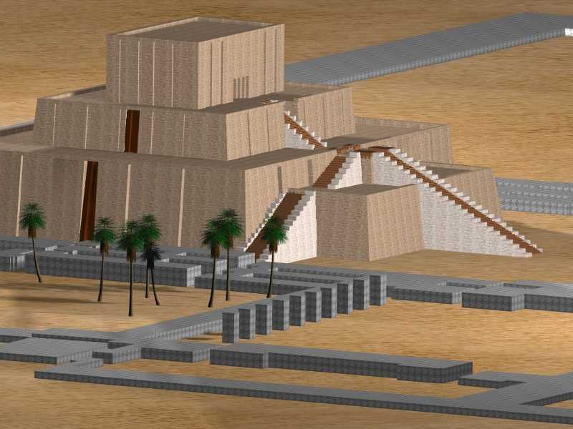
«Аптека для души»
Рамсес II Великий — фараон Древнего Египта

Slide 4
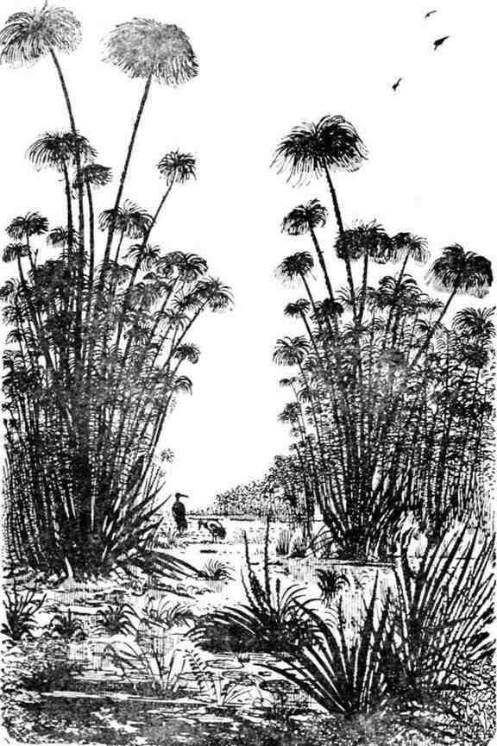
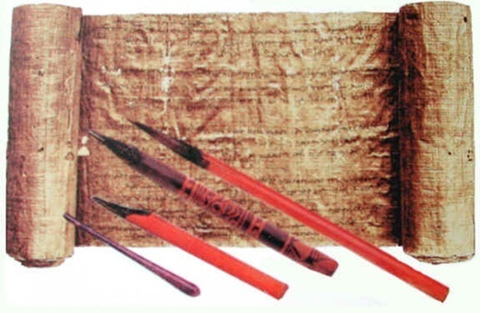
ПАПИРУС

Slide 5
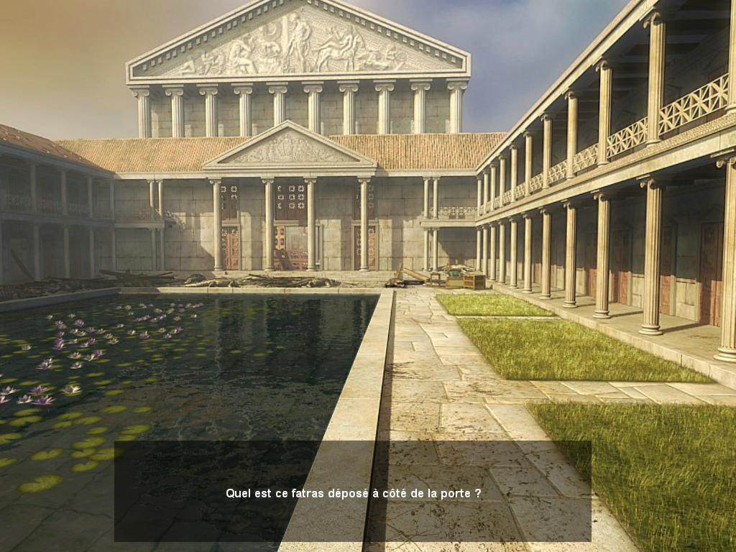
АЛЕКСАНДРИЙСКАЯ БИБЛИОТЕКА

Slide 6
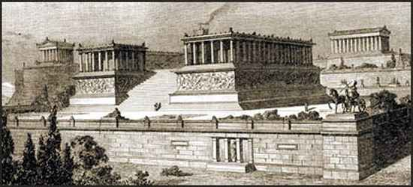
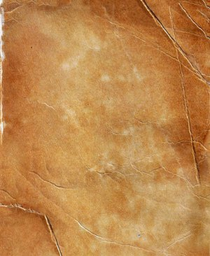
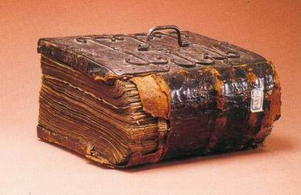
ПЕРГАМЕНТ

Slide 8
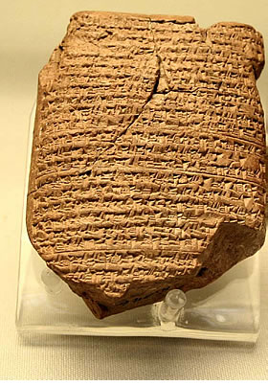
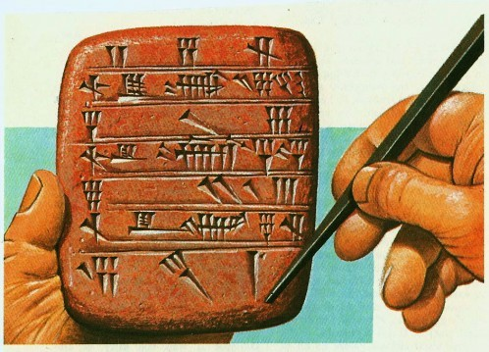
Глиняные таблички

Slide 9
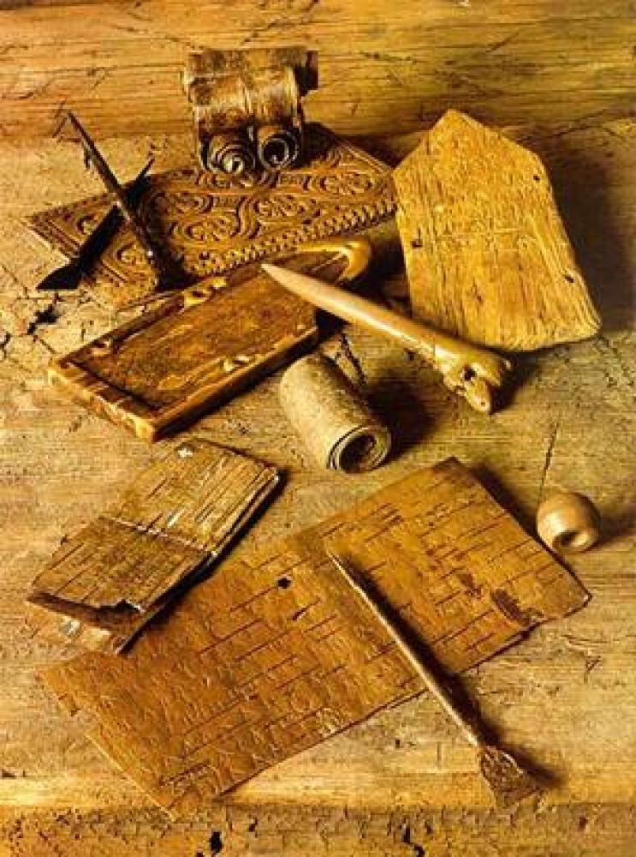
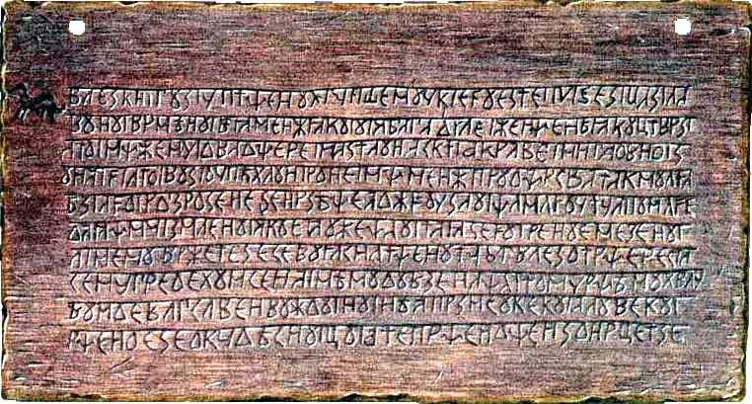
Деревянные книги

Slide 10
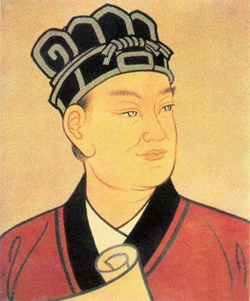
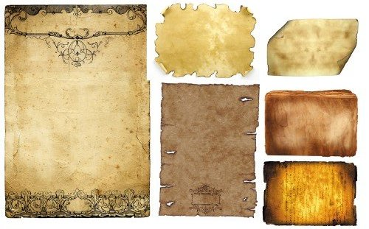
Цай лунь

Slide 11
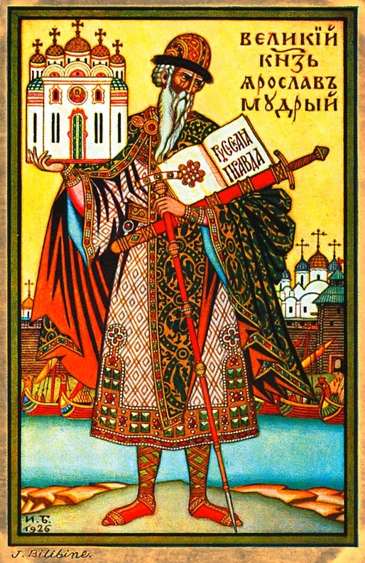
«ИЗБОРНИК» 1076 ГОДА

Slide 12
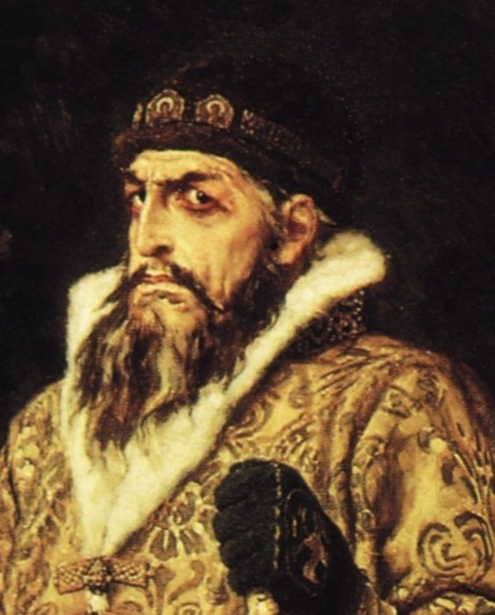
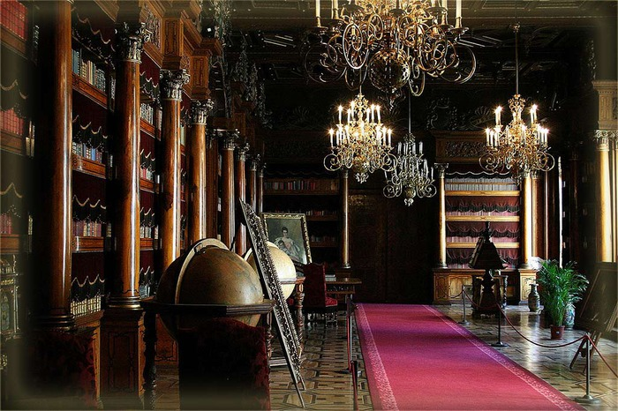
Библиотека Ивана Грозного iv

Slide 13
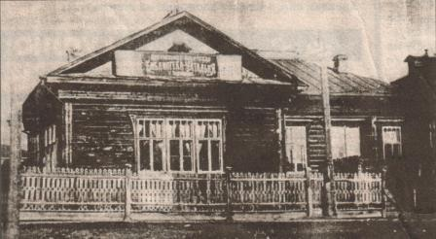
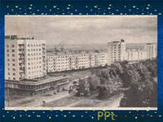
«Библиотека – читальня»
«надеждинск , кабаковск ,
Серов»

Slide 14
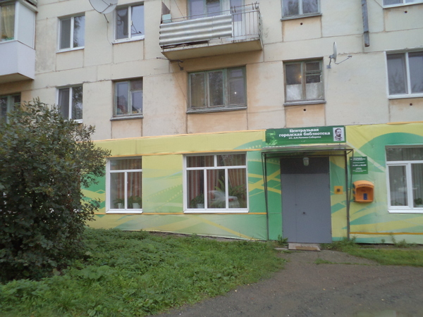
Центральная городская библиотека им. Д.н. мамина - сибиряка

Slide 15
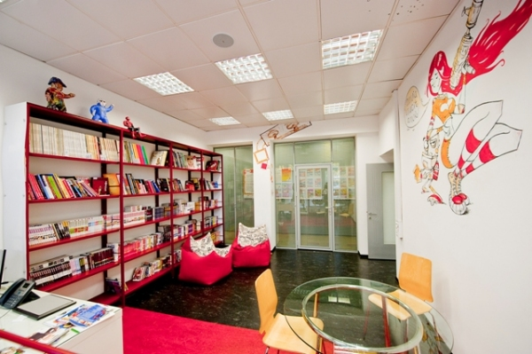
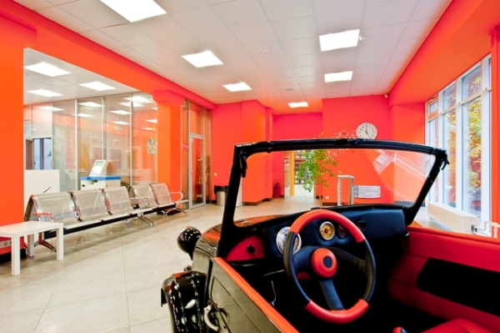
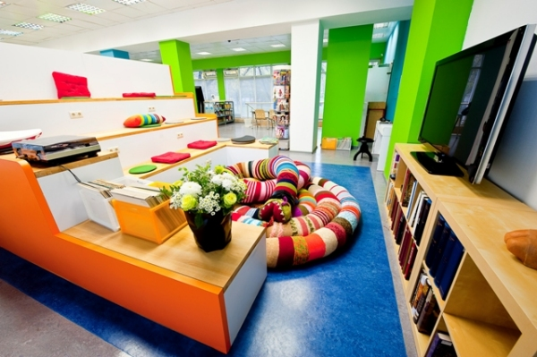
Интеллектуальный дом культуры: библиотека будущего – уже сегодня!

Slide 16
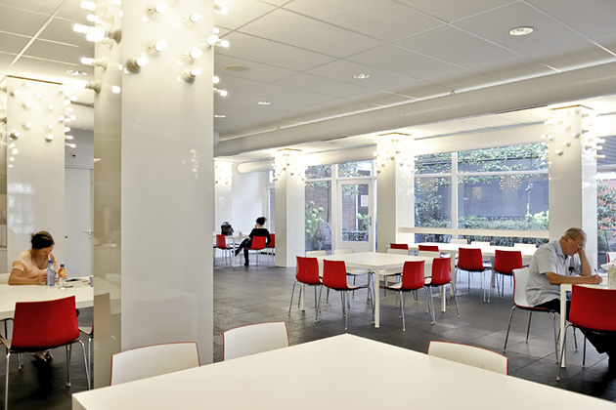
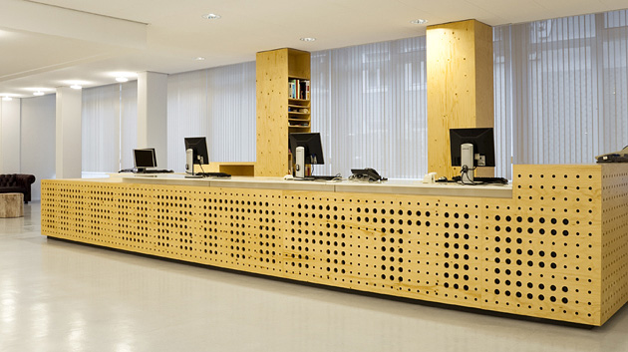
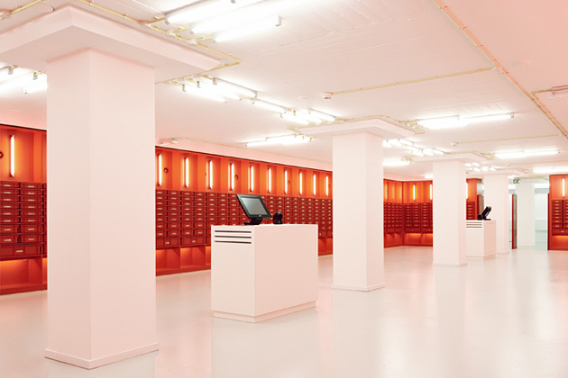
Библиотека университета Амстердама

Slide 17
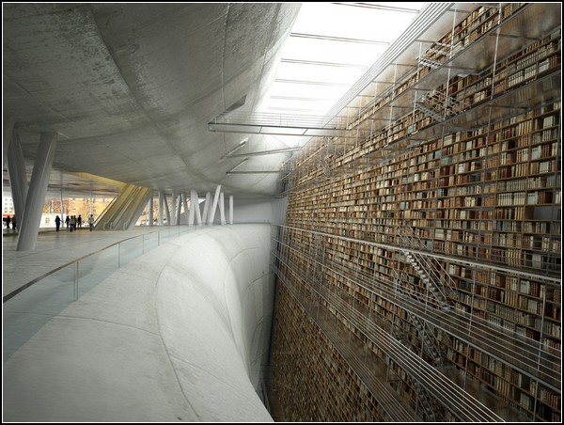
Стокгольмская Общественная Библиотека

Slide 19
Спасибо за внимание!!!!

